Slide 1
ITO-1 modul 01
Læringsmål:
Introduktion til ITO
Organisation og omverden
Organisationsteorier
Litteratur:
Skriver kap.1
Skriver kap.6. s. 206-233

Slide 2
Hvorfor ITO?
ITO
SWD
Som udvikler arbejder man ofte i et større miljø Hvor det er vigtigt at kunne forstå organisationen
Som udvikler vil man i dag arbejde tæt med kunden hvor applikationerne skal arbejde på tværs af virksomheden
Som udvikler vil man ofte sidde og evaluere med brugere, projektledere og mellemledere og det er vigtigt af forstå Den struktur man arbejder med.
Udviklere sidder i dag tæt på kunden og arbejder med brugerrejsen og skal forstå kundens ønsker og behov og sammen designe løsninger
SWK

Slide 3
Læringsmål
At forstå og genkende organisationsmodeller
At forstå forretningsmodeller og strategier I en virksomhed
At forstå ledelsesteori
At forstå samspillet for individet såvel som Teams i organisationen
At forstå processerne i ledelsesforandring
AT Gøre modellerne til et aktivt værktøj

Slide 4
Semesterplan
Introduktion/ Organisation og omverden/ Organisationsteorier
Analyseredskaber og projekt/ Interessentanalyse
Aktivitetsdiagrammer
Forretninggrundlag/ Strategi/ SWOT-analyse
Organisationsformer/ Risk management
Individet og organisationen
Teams
Ledelse
Entreprenørskab, innovation og kultur
Projektledelse

Slide 5


Slide 6
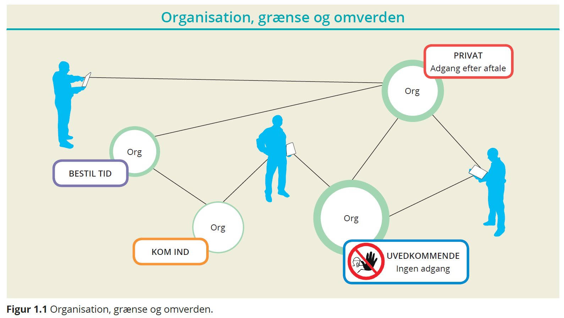

Slide 7
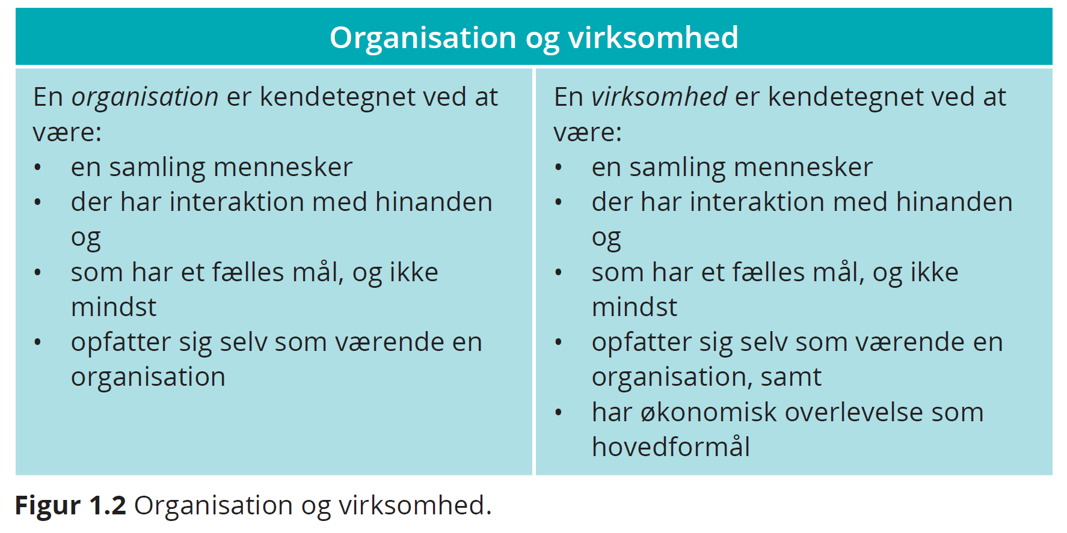

Slide 8
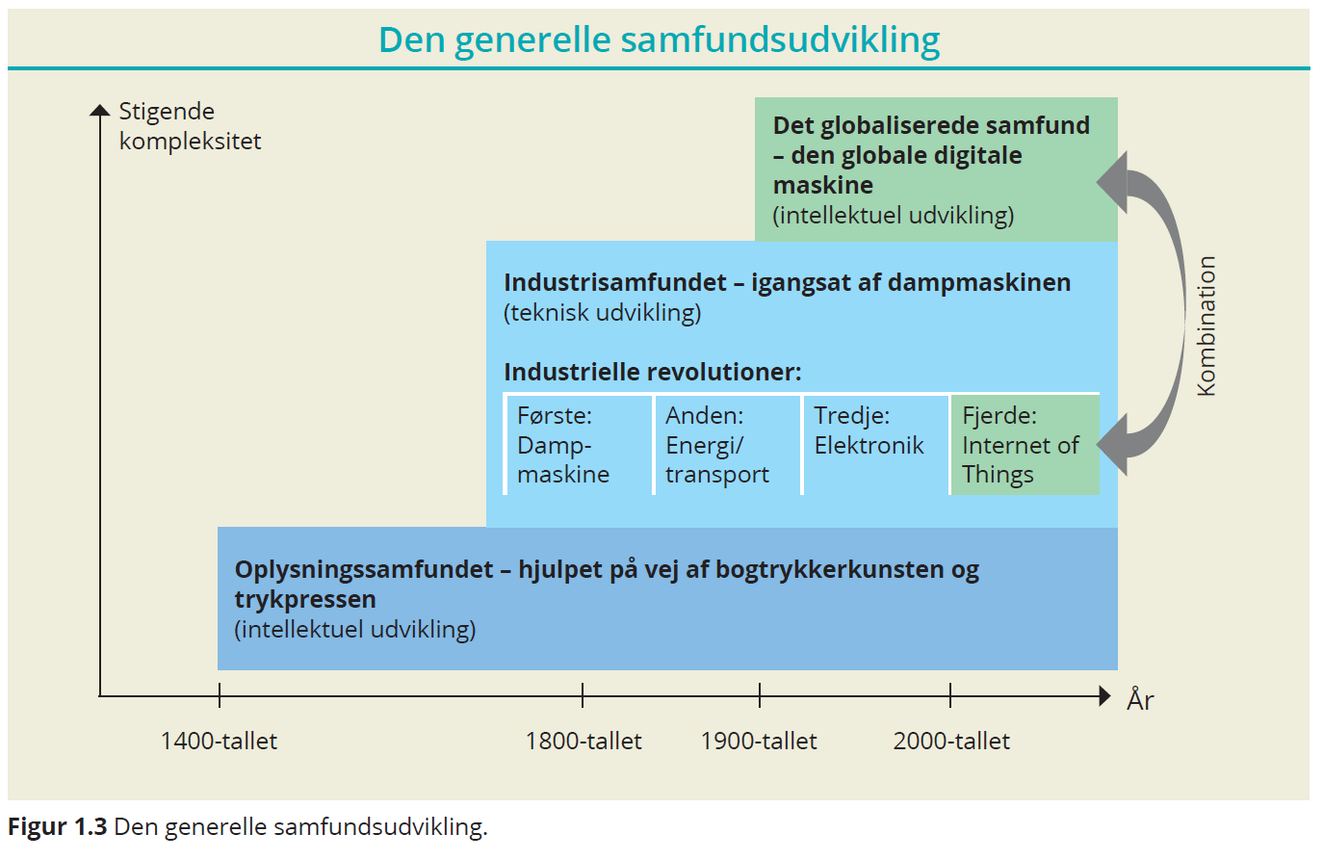
Notes:
AI/ChatGpt? Det globaliserede samfund -> Intellektuel eller Teknisk udvikling?

Slide 9
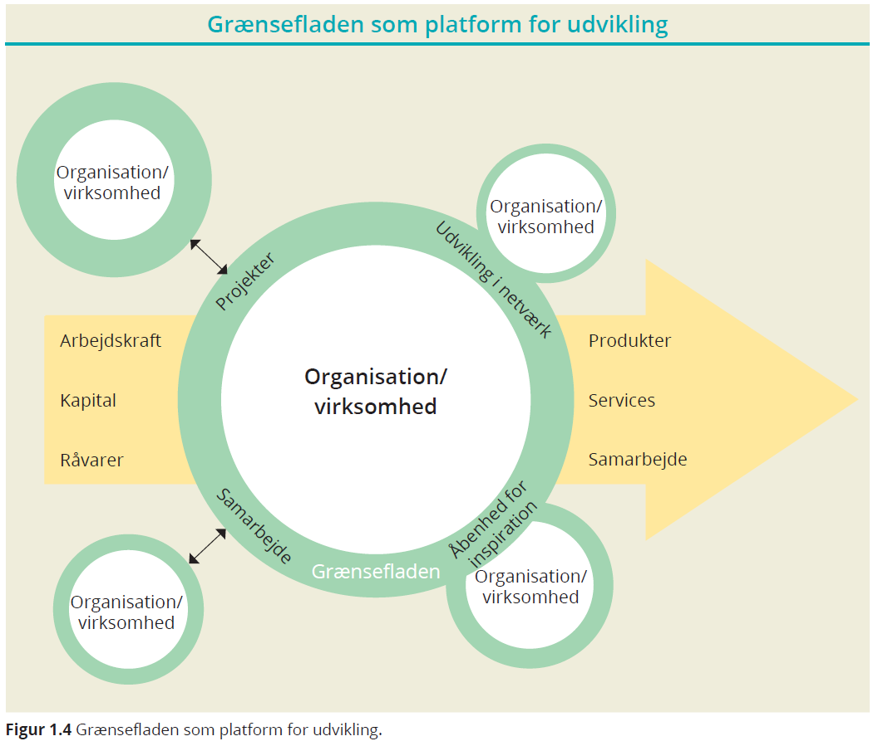

Slide 10
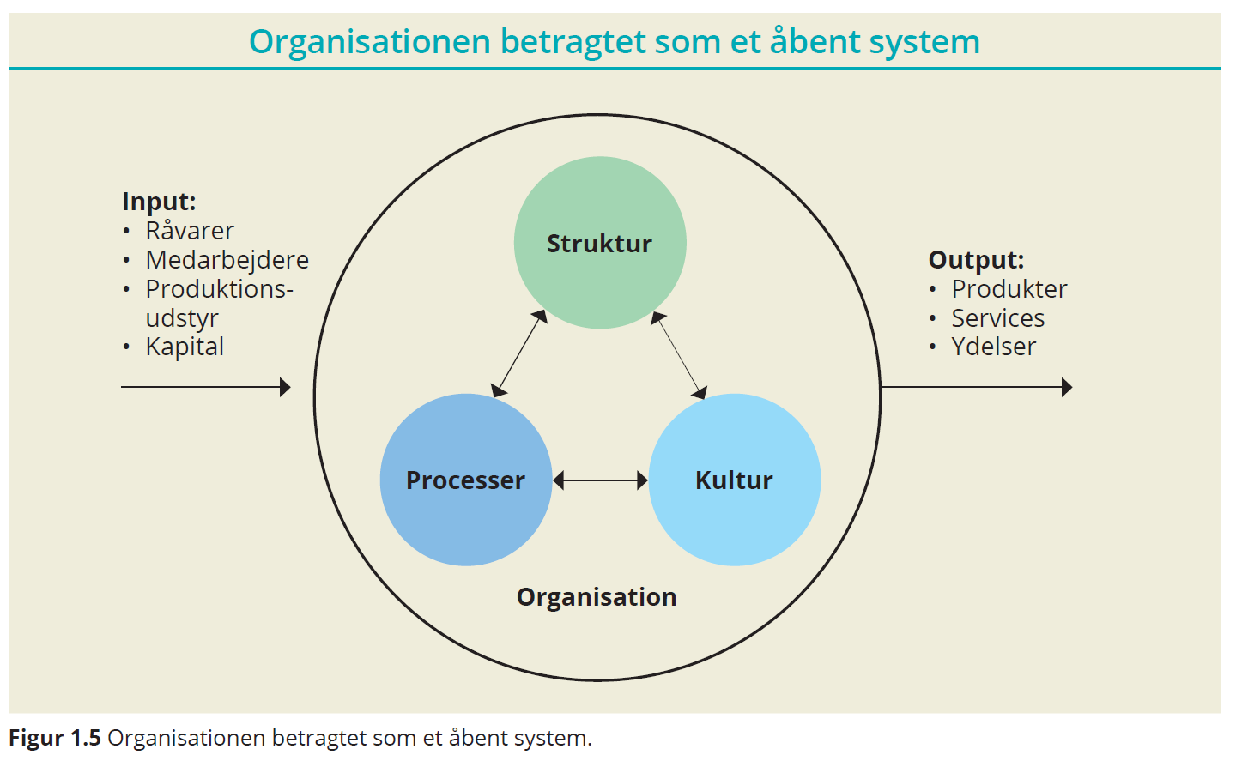
Notes:
Kultur: Mærsk -> Retidig Omhu

Slide 11
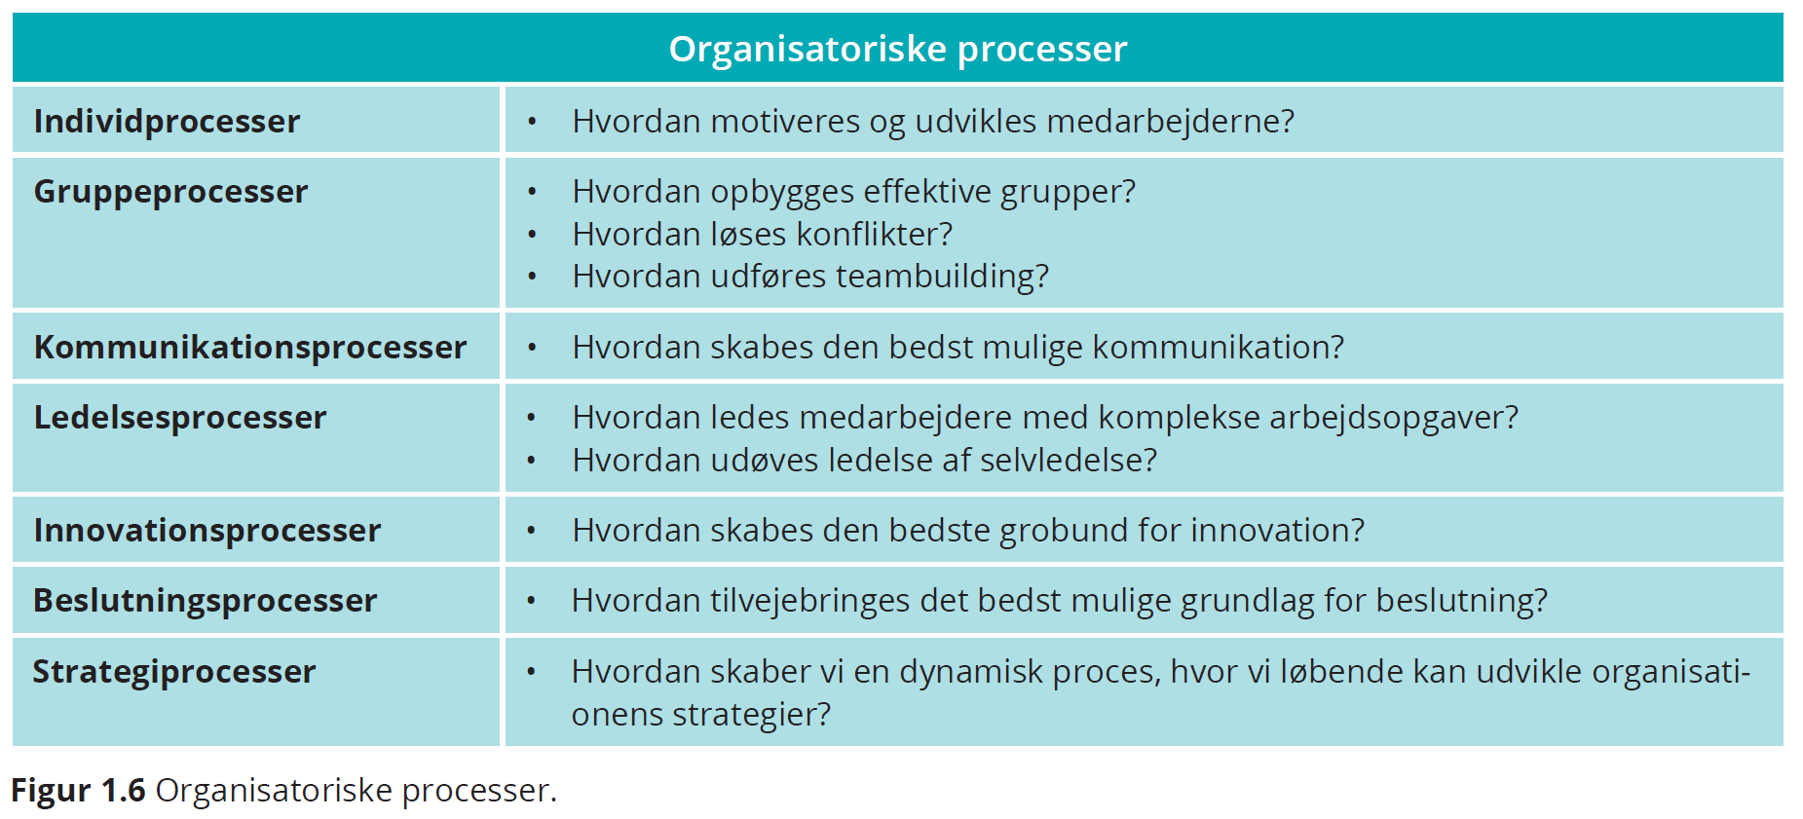
Notes:
KEA -> Medarbejdermøde omkring Strategi for EK!
Løn -> Kortsigtet
Strategi -> Sætte den enkelte stud I centrum -> 50 per klasse

Slide 12
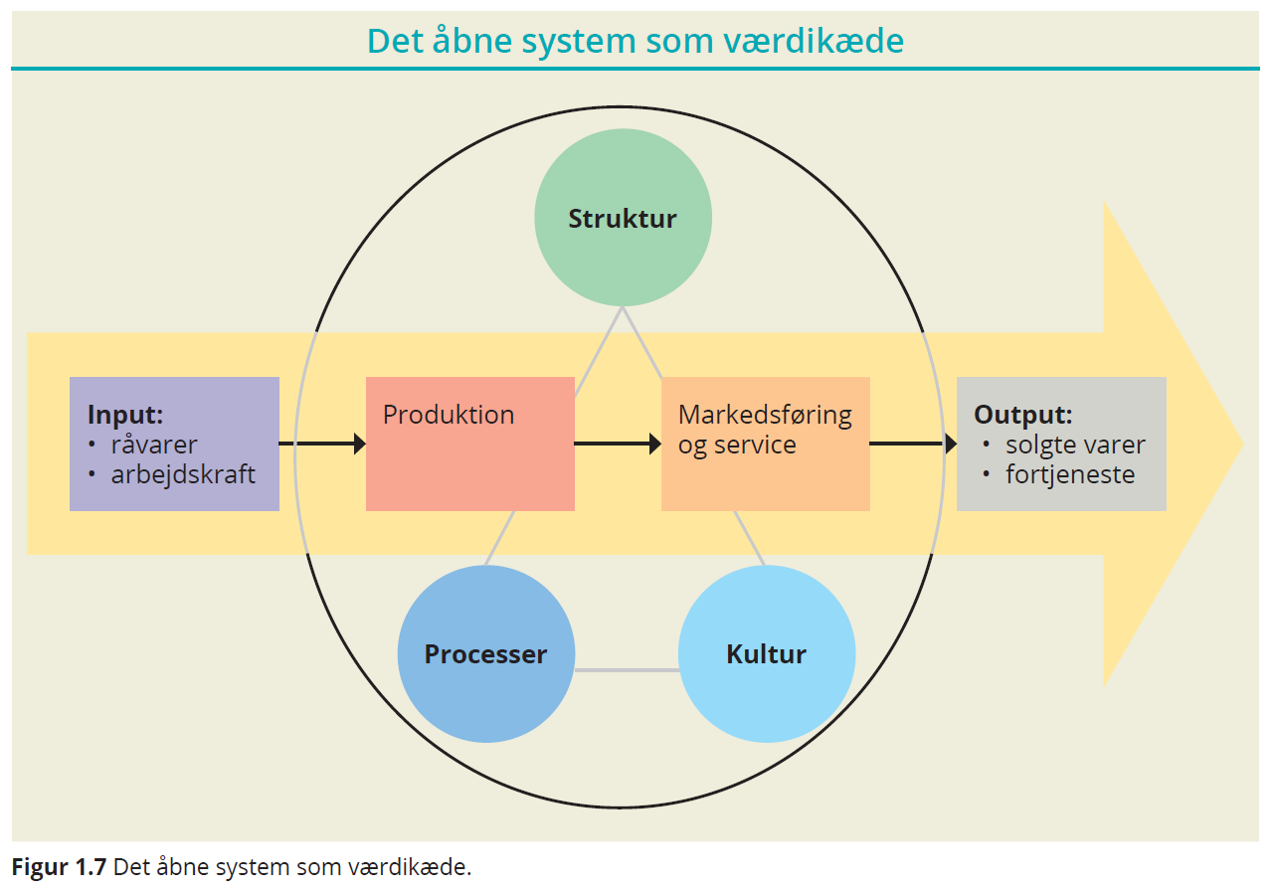

Slide 13
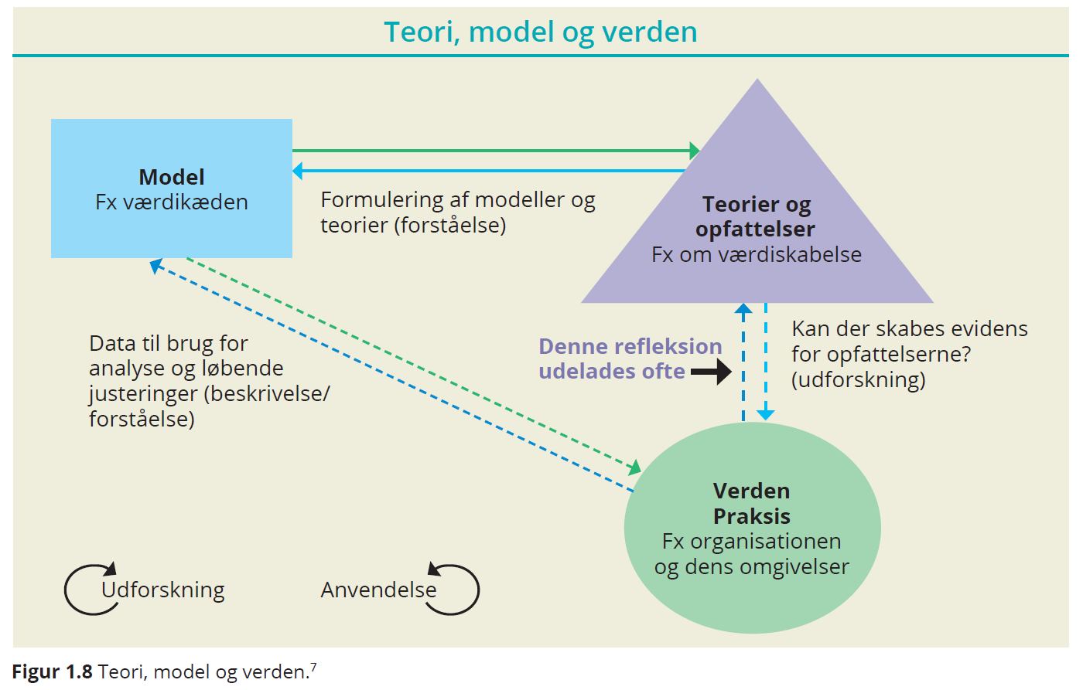

Slide 14
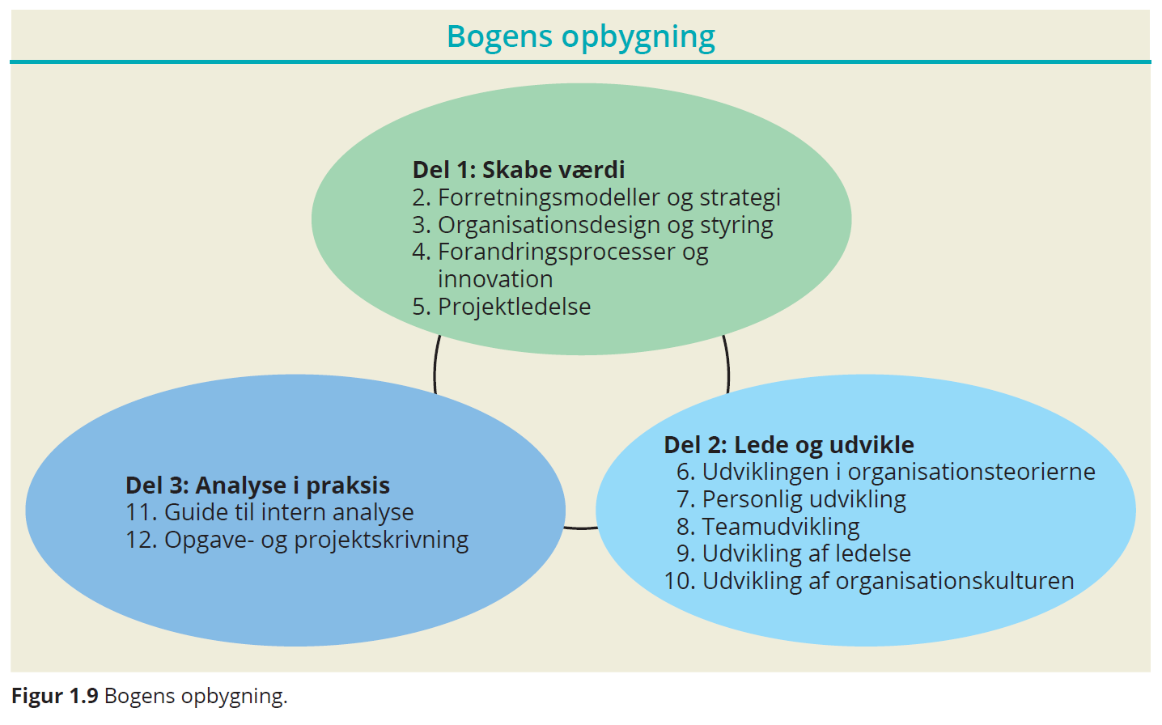

Slide 15
Øvelse
Hvad er en organisation?
Hvor er grænserne? Hvad definerer grænsen?
Find eksempler på organisationer i din hverdag. Find eksempler hvor grænsen er flydende og eksempler på en skarp kant. Hvorfor er der forskelle? Hvem håndhæver dem?
Refleksion: Er det vigtigt at definere og beskrive sin organisation? Hvorfor?
KEA - Københavns ErhvervsAkademi // James Hindsgavl Brink // James.brink@gmx.com

Slide 16
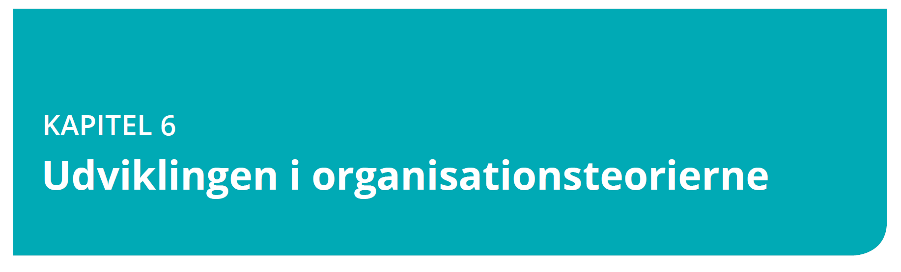

Slide 17
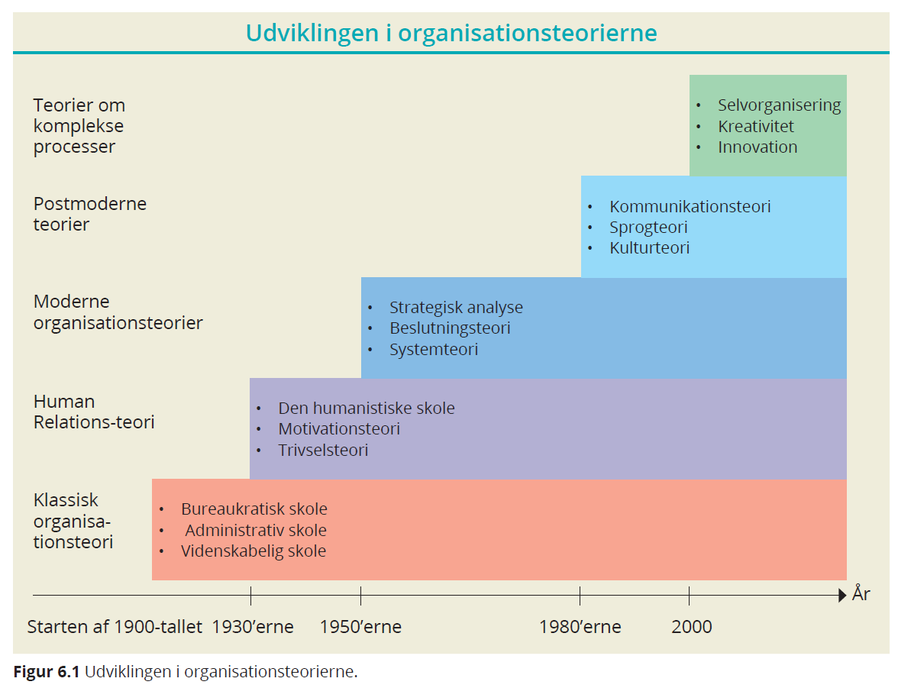
Notes:
Forskellige typer af virksomheder, har som grundregel en teoretisk opfattelse – Prod. Virk stadig Klassiske elementer!

Slide 18
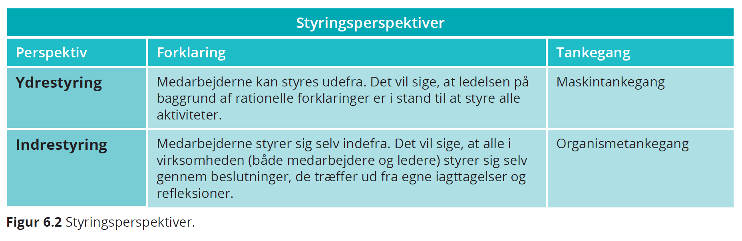
Notes:
Underviser på KEA: Kan påvirke kulturen, men I sidste ende er det jer der bestemmer!

Slide 19
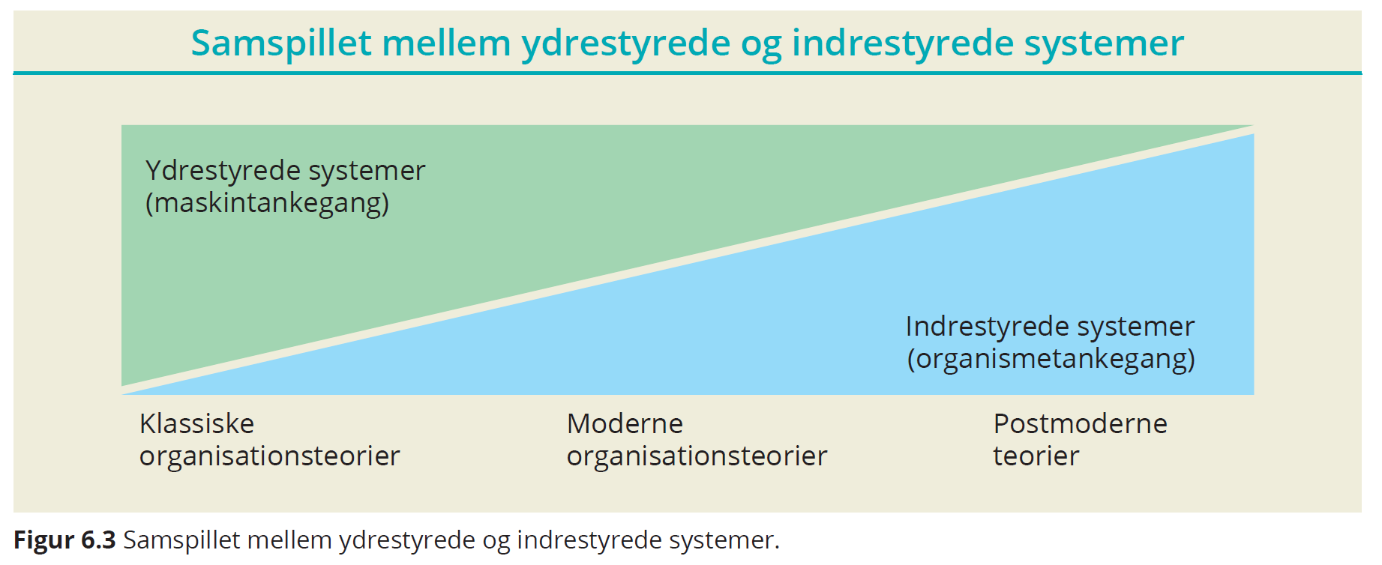

Slide 20
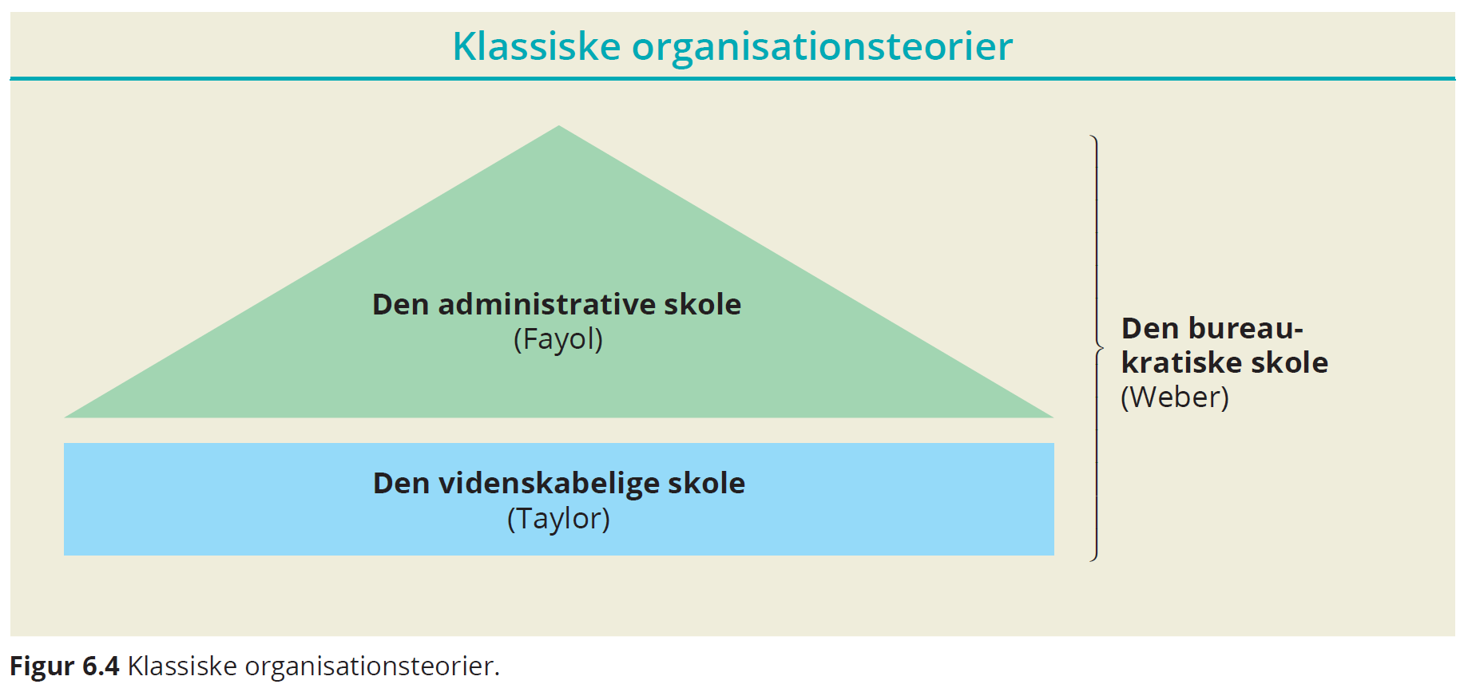

Slide 21
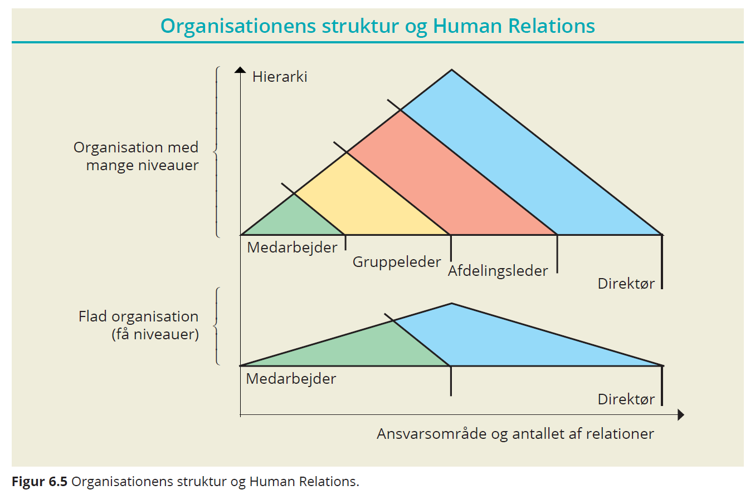

Slide 22
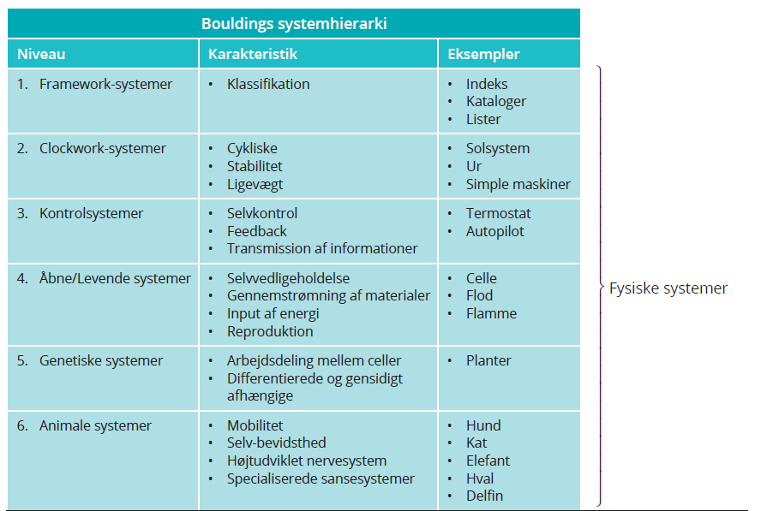


Slide 23
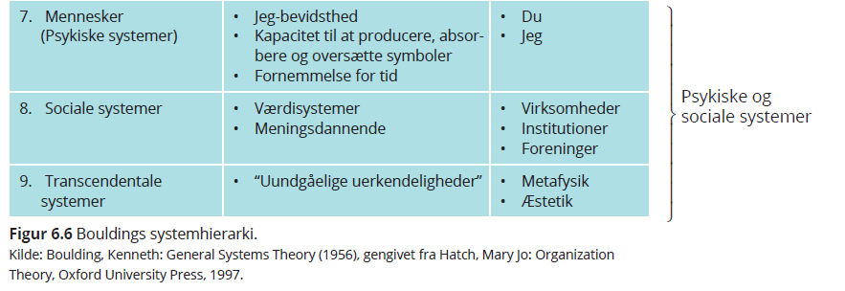

Slide 24
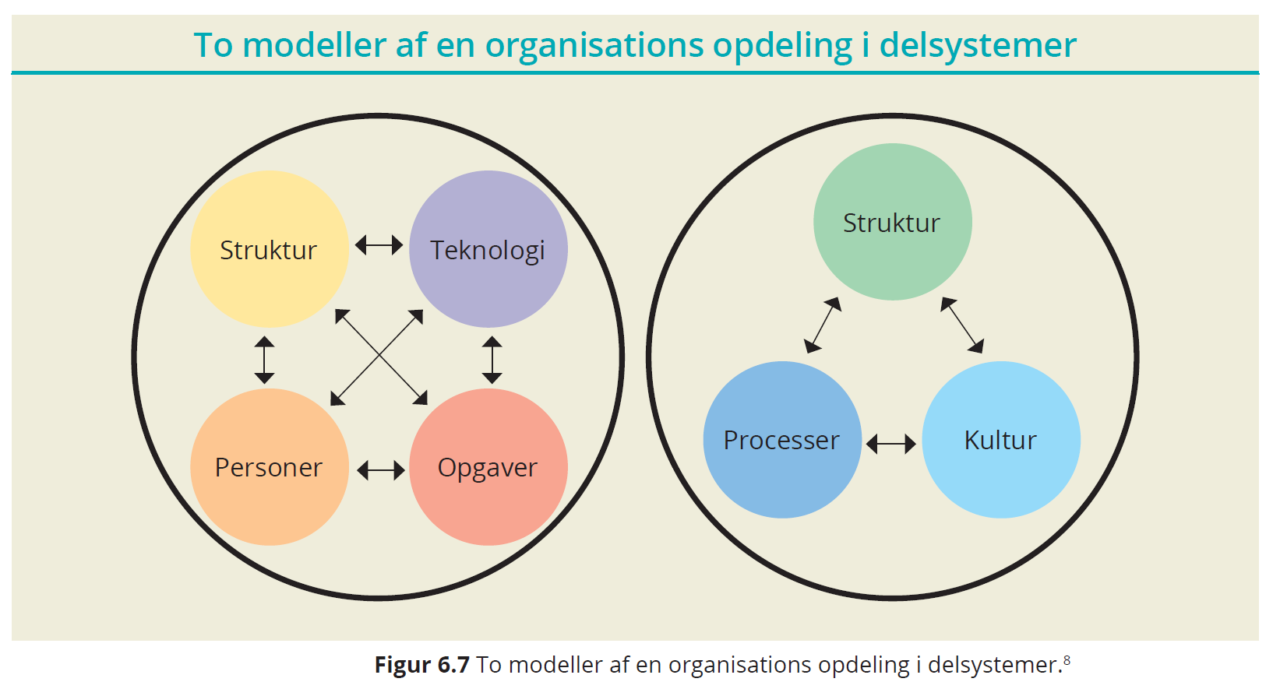
Notes:
ChatGpt/AI

Slide 25
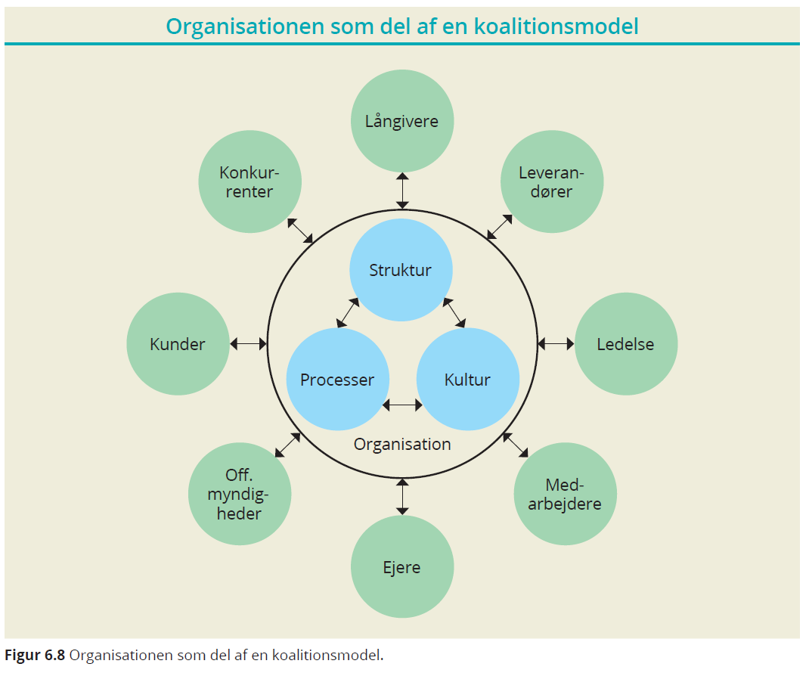
Notes:
Intressenter/Stakeholders! Kommer vi til senere!

Slide 26
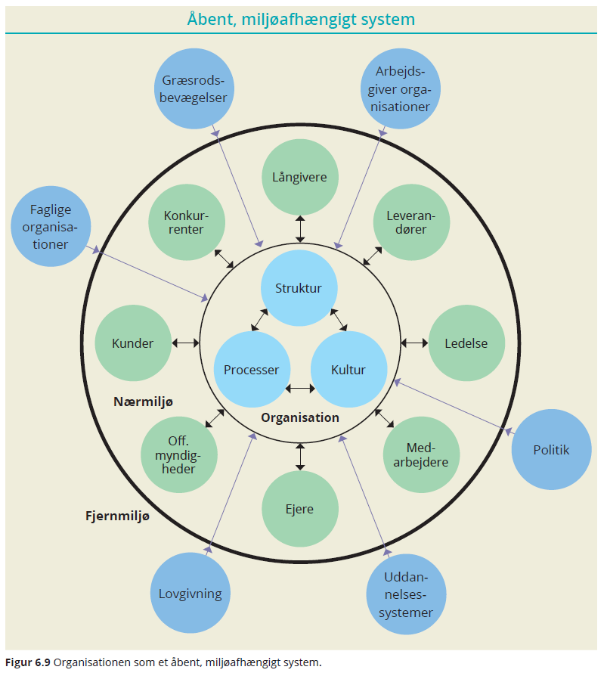

Slide 27
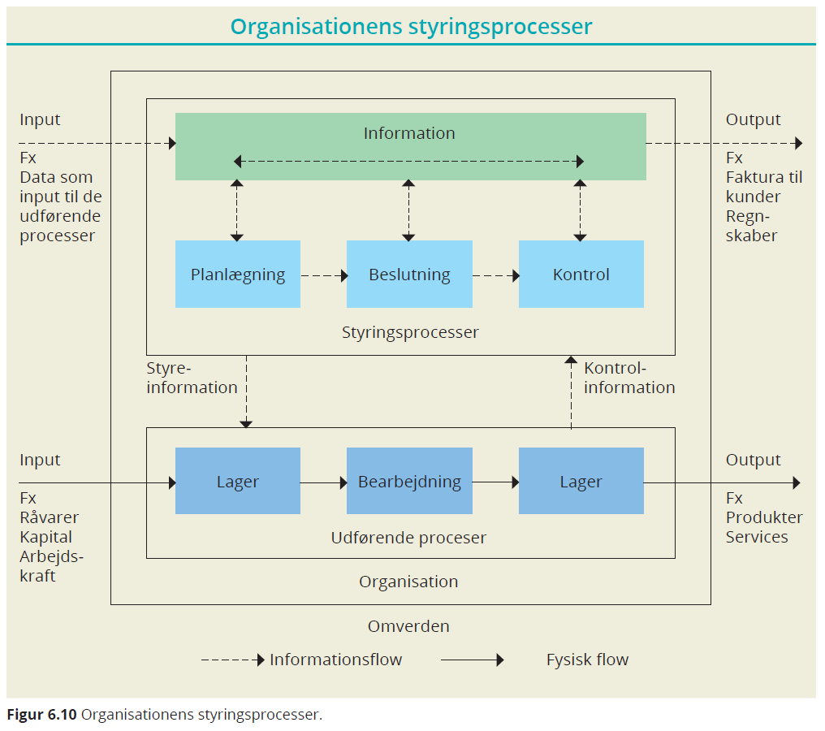

Slide 28
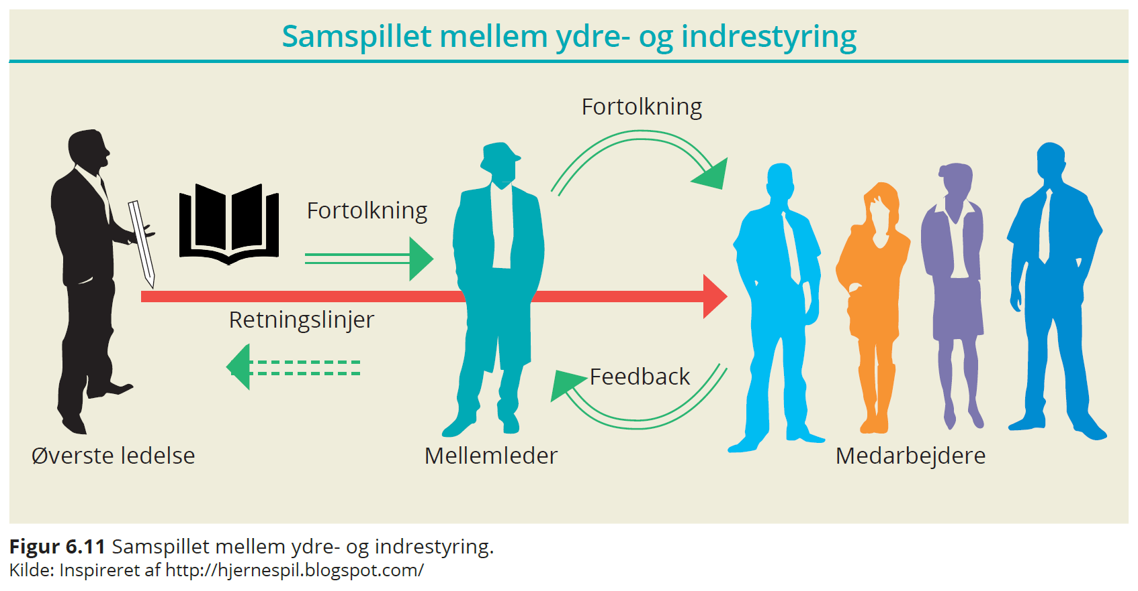

Slide 29
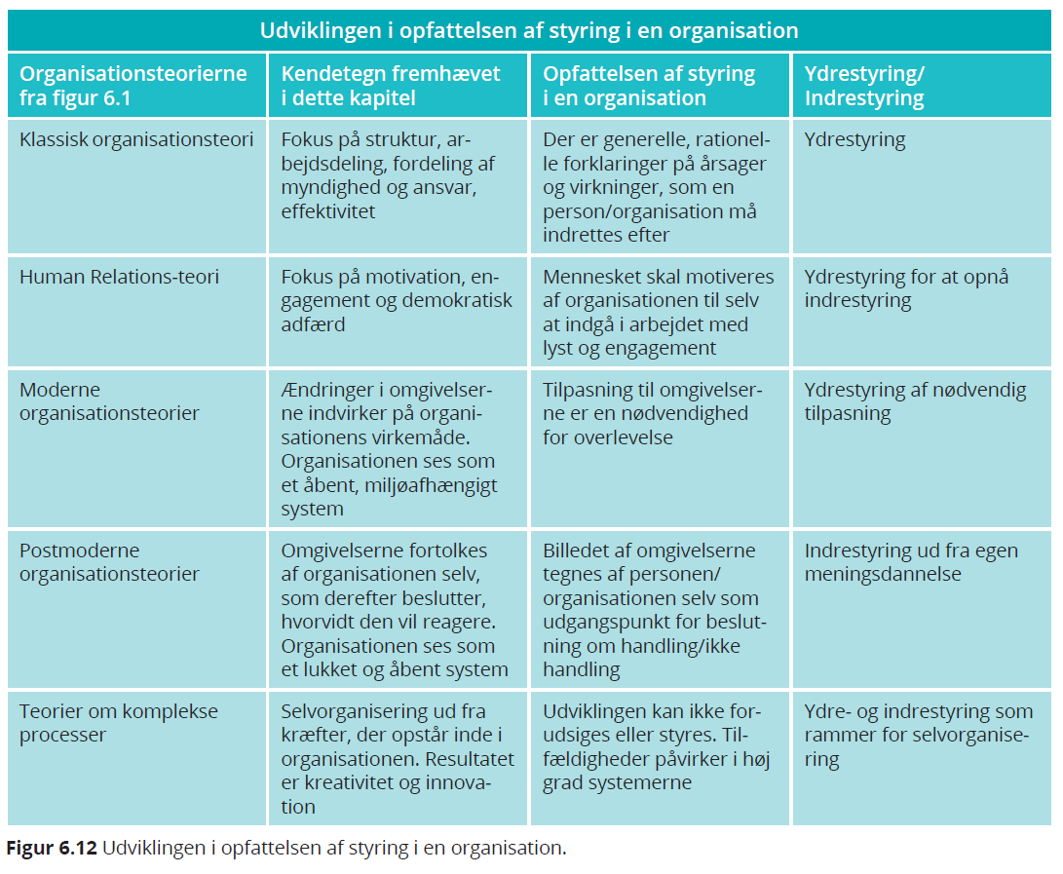

Slide 30
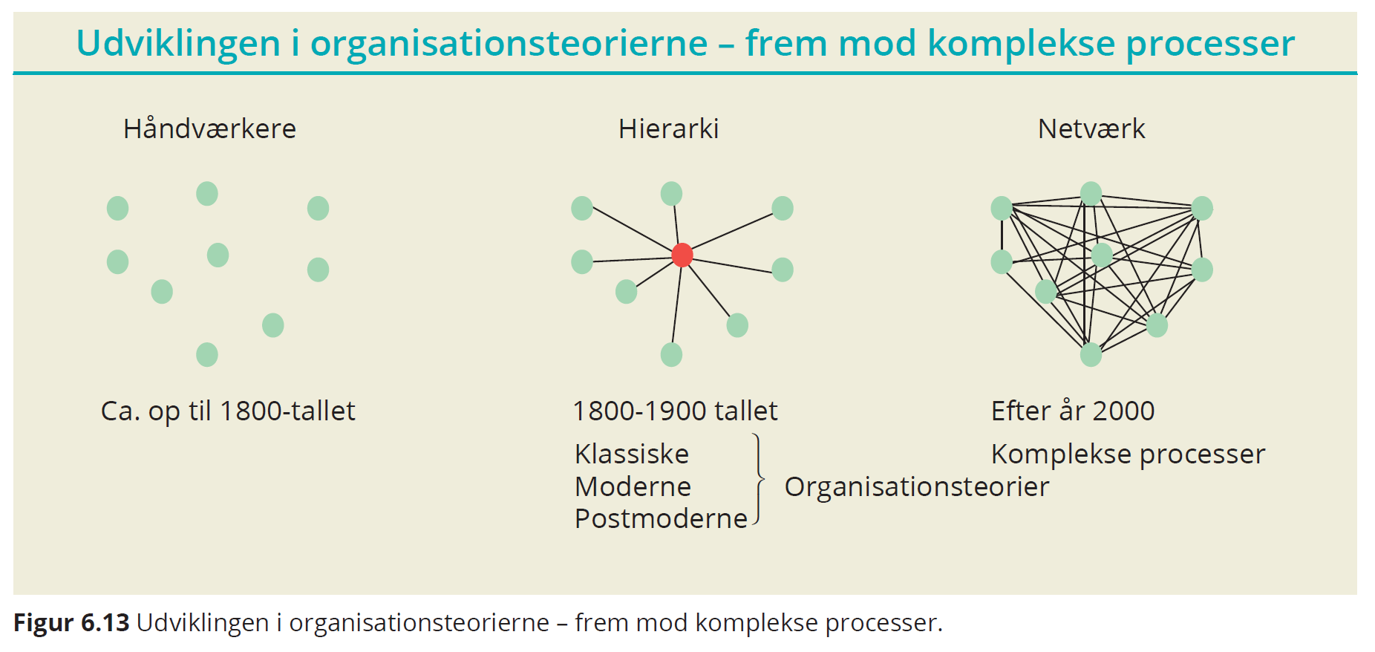

Slide 31
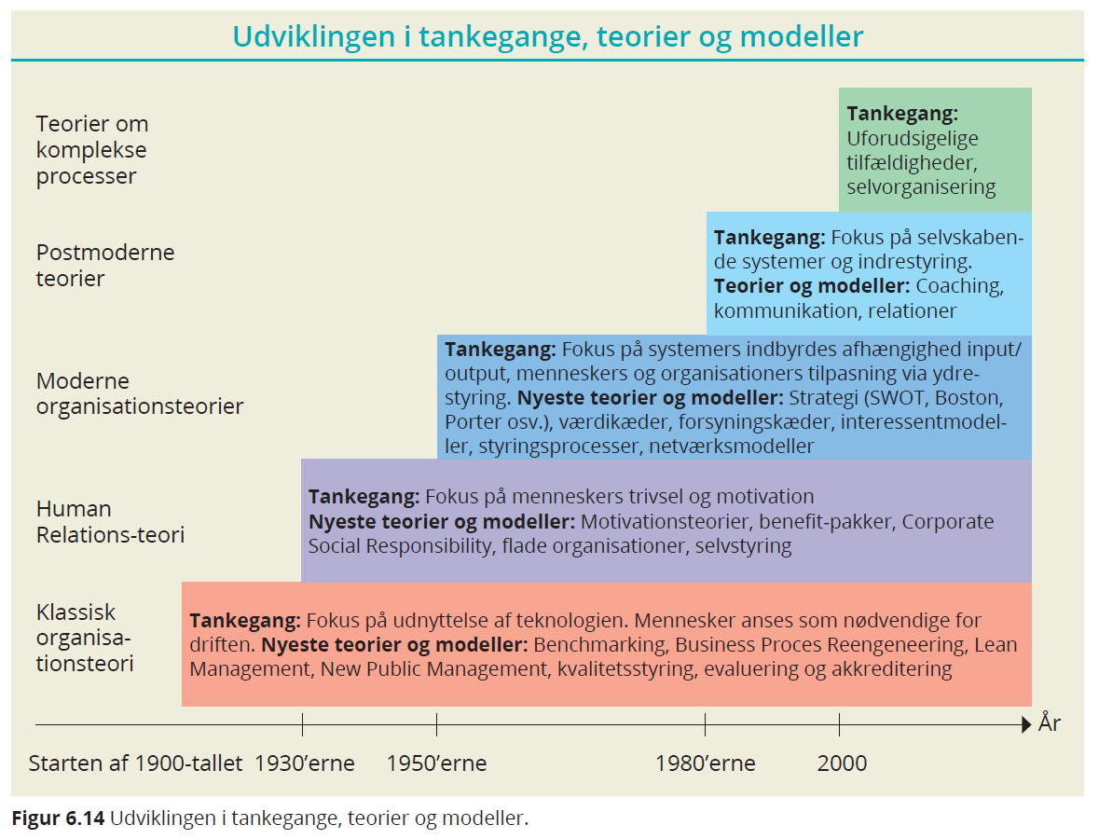

Slide 32
Øvelse
Den Klassiske Organisationsteori består af: Den Bureaukratiske skole Den Administrative skole Den Videnskabelige skole Diskutér værdier og menneskesyn, hvad er denne skoles formål?
Human Relationsteori består af: Den Humanistiske skole Motivationsteori Trivselsteori Diskutér værdier og menneskesyn, Hvad er målet her?
Teorier og modeller blandes i dag, f.eks. Er NPM et godt eksempel på en organisationsform der henvender sig til de administative led, ikke nødevendigvis den faglighed der foregår. Diskuter fordele og ulemper ved sådanne blandinger.
Refleksion: Er det vigtigt at definere og beskrive sin organisation? Hvorfor? Hvordan vekselvirker teori og virkelighed?
KEA - Københavns ErhvervsAkademi // James Hindsgavl Brink // James.brink@gmx.com

Slide 33
Resumé
Classical theorists saw their rational principles as the “one best way” to design and manage organizations
Scientific management focused on job design, the human element of the work was overlooked
Human relation theories recognizes that people have a complex set of needs and that they seek to satisfy many of these needs at work
Contingent factors influence structure and management of organizations. The idea of “one best way” is rejected
Organizations can be seen in different ways. The chosen perspective influences our understanding of the management of the organization

Slide 34
ITO-1 modul 01
Læringsmål:
Analyseredskaber og projektstyring
Interessentanalyse
Risk management
Litteratur:
Lars Zwisler: ”Projektledelse og projektstyring” s.49-71 (kopi) Kastner: “Why Projects Succeed – Proactive Risk Management” (copy) Skriver kap4 s.130-134!
NÆSTE MODUL

